Slide 1
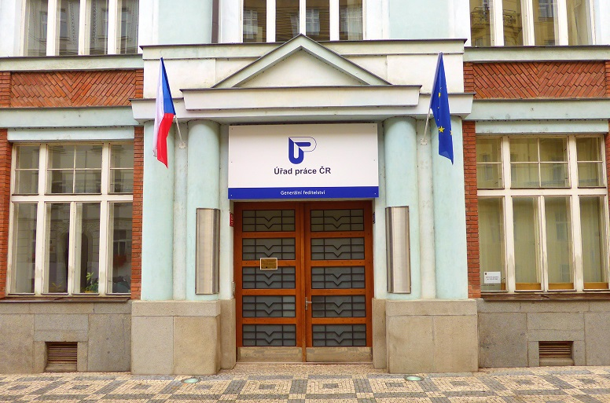
Praha, 25. listopadu 2021
Mgr. Viktor Najmon
generální ředitel Úřadu práce ČR

Slide 2
Celorepubliková působnost
Generální ředitelství
Krajské pobočky
Kontaktní pracoviště
Celkem 450 pracovišť v ČR

Slide 3
Personální zabezpečení ÚP
NSD 5 191 SM
ZAM 4 358 SM
Projekty 1 586 SM
Back office 1 028 SM
Celkem 12 163 SM

Slide 4
Realizace CP Antivirus
Počet přijatých žádostí: 74 379
Počet uzavřených dohod: 74 319
Počet přijatých vyúčtování: 487 468
Vyplaceno v mld. Kč | 2020 | k 31.10.2021
Režim A | 6,9 | 3,8
Režim B | 13,6 | 3,9
Režim A plus | 3,1 | 17,9
Celkem | 23,6 | 25,6

Slide 5
Realizace CP Tornádo
Čerpání CP Tornádo k 31.10.2021
KrP | režim I (Kč) | režim II (Kč) | režim III (Kč) | Celkový součet (Kč)
KrP v Brně | 6 502 495 | 7 752 209 | 13 008 086 | 27 262 790
KrP v Plzni | 0 | 0 | 152 525 | 152 525
Celkový součet | 6 502 495 | 7 752 209 | 13 160 611 | 27 415 315

Slide 6
Aktuální situace ZAM
K 31.10.2021
Celkový počet uchazečů o zaměstnání: 251 689
Počet hlášených volných pracovních míst: 352 454
(cca 73% je určeno pro základní vzdělání a nižší)
Podíl nezaměstnaných osob: 3,4 %
Míra nez. (EUROSTAT, k 31.8.2021): ČR 2,5 %
Od 1/2021 do 10/2021
nově zaevidováno: 335 631
odchod z evidence: 361 495

Slide 7
Meziroční srovnání 2020 x 2021
K 31.10.2021
Celkový počet uchazečů o zaměstnání: 251 689
Počet hlášených volných pracovních míst: 352 454
Podíl nezaměstnaných osob: 3,4 %
K 31.10.2020
Celkový počet uchazečů o zaměstnání: 271 685
Počet hlášených volných pracovních míst: 310 730
Podíl nezaměstnaných osob: 3,7 %

Slide 8
ZAMĚSTNANOST data o vyplacených částkách od 1.1.2021 do 31.10.2021
Pasivní politika zaměstnanosti 8 530 857 240 Kč
Aktivní politika zaměstnanosti 27 211 280 220 Kč (včetně CP Antivirus)
Příspěvek na zaměstnávání OZP (§ 78a ZoZ) 6 763 234 340 Kč
Ochrana zaměstnanců při platební neschopnosti zaměstnavatelů
93 968 930 Kč
Státní politika zaměstnanosti celkem 42 633 313 030 Kč

Slide 9
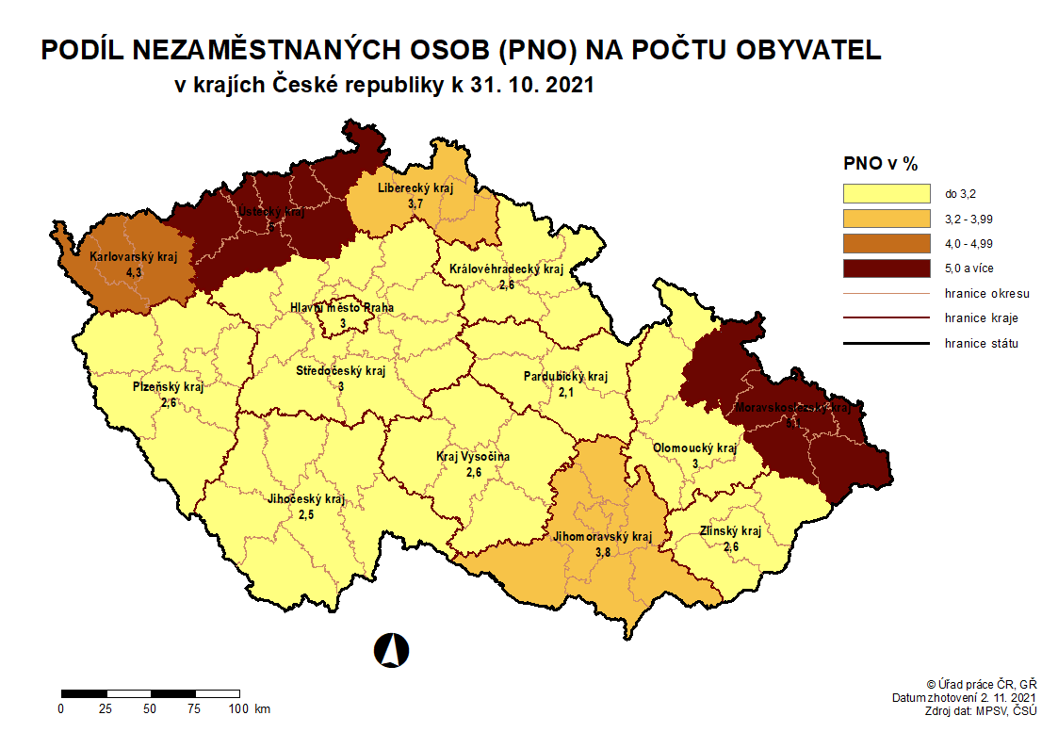
Situace v krajích ČR stav k 31. 10. 2021
Kraje ČR | podíl nezaměstnaných v %
Moravskoslezský kraj | 5,1
Ústecký kraj | 5,0
Karlovarský kraj | 4,3
Jihomoravský kraj | 3,8
Liberecký kraj | 3,7
Praha | 3,0
Olomoucký kraj | 3,0
Středočeský kraj | 3,0
Vysočina | 2,6
Zlínsky kraj | 2,6
Plzeňský kraj | 2,6
Královéhradecký kraj | 2,6
Jihočeský kraj | 2,5
Pardubický kraj | 2,1
Celkem ČR | 3,4
Nejnižší nezaměstnanost – Praha-východ: 1,4% nejvyšší nezaměstnanost - Karviná: 8,6 %

Slide 10
Projekt Outplacement
Název projektu: Outplacement (OUT)
Doba realizace projektu: 1. 6. 2020 – 31. 5. 2023
Aktuální rozpočet projektu: 1 380 mil. Kč
Cíle projektu
POMOCI ZAMĚSTNANCŮM zmírnit dopady spojené se ztrátou zaměstnání např. zvýšením nebo změnou kvalifikace, která limituje zaměstnance v získání nového zaměstnání (např. rekvalifikace).
POMOCI NOVÝM ZAMĚSTNAVATELŮM s přijímáním nových zaměstnanců (např. finanční podporou pracovních míst)
K 31. 10. 2021 podpořeno 2 5343 osob; 1 466 klientů získalo díky projektu nové zaměstnání a 207 získalo novou kvalifikaci.

Slide 11
Projekt Flexi
Název projektu: Podpora forem flexibilního zaměstnávání (FLEXI)
Doba realizace projektu: 1. 1. 2021 – 30. 6. 2023
Rozpočet projektu: 697 mil. Kč
Cíle projektu
Soulad mezi rodinným a pracovním životem
Podpora mezigenerační solidarity
Podpora forem flexibilního zaměstnávání
Získání praxe a pracovních návyků pro účastníky projektu
Aktivity
Poradenské aktivity
Sdílené pracovní
Generační tandem
Příspěvek na zapracování

Slide 12
Zvolené rekvalifikace
Uchazeč/zájemce si sám může zajistit vhodnou rekvalifikaci, na kterou ÚP ČR může přispět částkou až 50 tisíc Kč během tří let.
Nejčastěji realizovanou rekvalifikací jsou kurzy zaměřené na získání řidičských průkazů, vč. profesní způsobilosti, kurzy pro pracovníky v sociální oblasti a kurzy pro osobní služby. Pro změnu profese nebo další prohloubení znalostí se většinou rozhodují lidé s výučním listem, úplným středním vzděláním s maturitou a základním vzděláním. Z hlediska věku pak převažují účastníci nad 50 let.

Slide 13
Rok elektronické identifikace
od 1.1.2021 spuštěna BI
> 6 mil. aktivovaných prostředků bankovní identity
Portál občana - 230.000 registrovaných uživatelů a více než 1M přihlášení
Katalog služeb = „jízdní řád veřejné správy“, agend, které budou digitalizovány - naplněn z 84% (schváleno 321 z 380)
Podání na samoobslužném portálu je možná u 13% úkonů

Slide 14
Další kroky ÚP ČR - I
Od ledna 2021 - nasazení bankovní identity - v současné době probíhá implementace bankovní identity na webové stránky ÚP ČR – rozšíří možnosti ověřeného podání žádostí a další komunikace s ÚP ČR.
Zákon 12/2020 Sb. - Právo na digitální služby 12/2020 Sb. + DEPO (balíček legislativních úprav) - OVM poskytuje digitální služby
Aktualizace portálu - ÚP ČR připravil informační a návodná videa k jednotlivým činnostem, průvodce vyplňování žádostí; zároveň probíhá analýza možných úprav v návaznosti na zkušenosti v souvislosti s pandemickou situací.
E-shop - cílem je vytvoření webové aplikace kde budou moci dodatelé rekvalifikačních kurzů zadat svou nabídku realizace RK a zájemce o rekvalifikaci si bude moci dle svého zájmu vyhledávat.

Slide 15
Další kroky ÚP ČR - II
Aktualizace zákona č. 435/2004 – dne 9. 6. 2021 schválil senát novelizaci zákona č. 435/2004 Sb., o zaměstnanosti. Cílem této novely je:
Zjednodušení administrace žádosti o podporu v nezaměstnanosti; předávání informací o průměrném čistém měsíčním výdělku (zaměstnavatel předá ČSSZ, zde bude napojení na ÚP ČR)
Zjednodušení procesu pro přiznání podpory v nezaměstnanosti
Kurzarbeit - příspěvek v době částečné práce, poskytuje se zaměstnavateli za účelem udržení úrovně zaměstnanosti při splnění stanovených podmínek po dobu stanovenou nařízením vlády.

Slide 16
Nepojistné sociální dávky
Nepojistné sociální dávky zajišťované Úřadem práce ČR
Dávky státní sociální podpory
(Zákon č. 117/1995 Sb., o státní sociální podpoře)
Náhradní výživné
(Zákon č. 588/2020 Sb., o náhradním výživném)
Dávky pěstounské péče
(Zákon č. 359/1999 Sb., o sociálně-právní ochraně dětí)
Příspěvek na péči
(Zákon č. 108/2006 Sb., o sociálních službách)
Dávky pro osoby se zdravotním postižením
(Zákon č. 329/2011 Sb., o poskytování dávek osobám se zdravotním postižením)
Dávky hmotné nouze
(Zákon č. 111/2006 Sb., o pomoci v hmotné nouzi)
přídavek na dítě
příspěvek na bydlení
porodné
rodičovský příspěvek
pohřebné
náhradní výživné
příspěvek na úhradu potřeb dítěte
odměna pěstouna
příspěvek při převzetí dítěte
příspěvek při ukončení pěstounské péče
příspěvek na zakoupení osobního motorového vozidla
příspěvek na péči
příspěvek na mobilitu
příspěvek na zvláštní pomůcku
průkaz osoby se zdravotním postižením
příspěvek na živobytí
doplatek na bydlení
mimořádná okamžitá pomoc

Slide 17
1. Statistické údaje
 | Průměrný měsíční počet vyplacených dávek (v tis.) |  |  | Průměrný měsíční objem vyplacených dávek (v mil. Kč)
 | 1-10/ 2020 | 1-10/ 2021 | % | 1-10/2020 | 1-10/2021 | %
Dávky SSP | 694,5 | 680,5 | 98% | 3 999,9 | 3 748,2 | 94%
Dávky pěstounské péče | 30,9 | 31,2 | 101% | 321,1 | 326,1 | 102%
Příspěvek na péči | 365,8 | 355,9 | 97% | 2 647,2 | 2 624,3 | 99%
Dávky pomoci v hmotné nouzi | 93,7 | 102,8 | 110% | 385,6 | 434,1 | 113%
Dávky pro OZP | 265,2 | 256,6 | 97% | 220,8 | 216,9 | 98%
Celkem | 1 450,1 | 1 427 | 98% | 7 574,6 | 7 349,6 | 97%
zdroj: OKstat

Slide 18
2. Statistické údaje
 | Počet vyplacených dávek (v tis.) |  |  | Objem vyplacených dávek (v mil. Kč)
 | 1-10/2020 | 1-10/2021 | % | 1-10/2020 | 1-10/2021 | %
Dávky SSP | 6 945,2 | 6 805,0 | 98% | 39 999,2 | 37 481,7 | 94%
Dávky pěstounské péče | 309,3 | 312,1 | 101% | 3 211,1 | 3 261,3 | 102%
Příspěvek na péči | 3 658,2 | 3 558,8 | 97% | 26 472,4 | 26 243,3 | 99%
Dávky pomoci v hmotné nouzi | 937,4 | 1 028,5 | 110% | 3 856,2 | 4 341,3 | 113%
 |  | + 91,1 |  |  | + 485,1
Dávky pro OZP | 2 652,4 | 2 565,6 | 97% | 2 207,5 | 2 169,4 | 98%
Celkem | 14 502,5 | 14 270 | 98% | 75 746,4 | 73 497 | 97%
zdroj: OKstat

Slide 19
3. Statistické údaje
Zdroj: OKstat

Slide 20
Energie( růst cen) – možnosti ÚP ČR
Možné nástroje ÚP ČR:
Základní poradenství k nepojistným sociál.dávkám (Sociální tematika (uradprace.cz))
Informace od Energetického regulačního úřadu: Klíčové je směrovat domácnosti na uzavření standardní
smlouvy, tj. co nejrychlejší ukončení režimu DPI.
Mimořádná okamžitá pomoc (MOP):
jedná se o jednorázovou dávku ze systému pomoci
v hmotné nouzi

Slide 21
Energie( růst cen) – možnosti ÚP ČR
MOP – vyúčtování DPI :
pro domácnosti, které přešly do standardního režimu (tj. mají běžnou smlouvu na dodávku energií), při konečném vyúčtování u DPI jim byly vyměřeny nedoplatky a na tyto nedoplatky nemají dostatek vlastních prostředků, případně by je úhrada dostala do stavu hmotné nouze

Slide 22
Energie( růst cen) – možnosti ÚP ČR
MOP na jednorázový výdaj: je určena zejména pro osoby, které zaplatily vysoké zálohy a nezbývá jim dostatek prostředků na zajištění dalších základních potřeb (nájem, zimní oblečení, atd.)
Příspěvek na bydlení: touto dávkou stát pravidelně přispívá na náklady na bydlení, jestliže 30 % (v Praze 35 %) příjmů rodiny nestačí k pokrytí nákladů na bydlení (vztahuje se k nájemnímu a vlastnickému bydlení)
Opakované dávky pomoci v hmotné nouzi – příspěvek na živobytí a doplatek na bydlení

Slide 23
5. Statistické údaje
Spolupráce NSD se ZAM
Počet uchazečů o zaměstnaní na dávkách pomoci v hmotné nouzi
Uchazeči o zaměstnaní na dávkách pomoci v hmotné nouzi v 09/2021 | 49 963
Uchazeči o zaměstnání na dávkách pomoci v hmotné nouzi, kterým byla věnována zvýšená péče z podnětu NSD v 10/2021 | 17 907
Zdroj: OKpráce

Slide 24
Děkuji za pozornost

